Slide 1
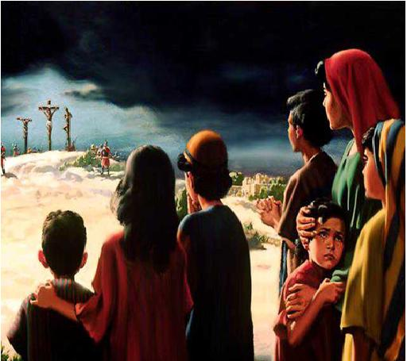
Lección 11
13 de diciembre 2025
MORANDO EN LA TIERRA
TEXTO CLAVE: Proverbios 15:1
Escuela Sabática – 4° Trimestre de 2025

Slide 2
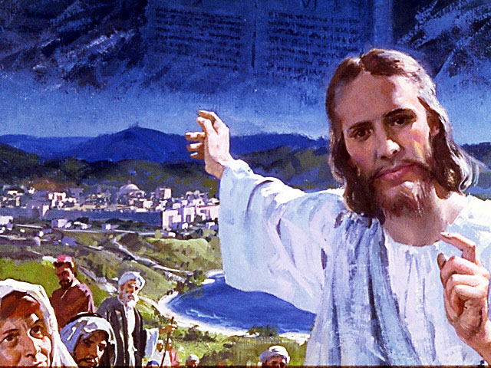
I. OBJETIVO: ¿Qué enseñar y aprender?
Aprendamos a ser un discípulo prudente que busca la unidad en la iglesia.
APRENDIZAJE POR NIVELES:
SABER: Entender, como enfrentar las disputas y estar unidos en la iglesia.
SENTIR: El deseo de contestar con cordura y razón en conflictos.
HACER: La decisión de imitar al Señor Jesús en momentos difíciles y estar unidos.

Slide 3

II. MOTIVAR: ¿Cómo motivar y cómo enseñar?
Con preguntas motivadoras, presentando necesidades y casos de la vida:
¿La fidelidad en nuestro compromiso nos lleva a la unidad?
¿Qué hacer frente a las acusaciones falsas?
¿Qué principios de relación encontramos en el capítulo 22 de Josué?

Slide 4
III. EXPLORA: 1.¿La fidelidad en nuestro compromiso nos lleva a la unidad? Josué 22:1- 8
Sí, la tribu de Rubén, Gad y de Manasés se habían comprometido a ser leales a Dios y al pueblo Israel, en el camino hacia Canaán, la cumplieron, a eso lo llamamos lealtad, fidelidad; estas virtudes conducen a la unidad de un pueblo o familias.
Cuando ya habían llegado a la Canaán terrenal, Dios ya les había dado reposo en este viaje; “Josué los llamó a los rubenitas, a los gaditas, y a la media tribu de Manasés, y les dijo: Vosotros habéis guardado todo lo que Moisés os mandó.” (Jos. 22:2)
También les dijo: “No habéis dejado a vuestros hermanos en este largo tiempo, os habéis cuidado de guardar los mandamientos de Jehvá.” (Jos. 22:3)

Slide 5
2. ¿Qué hacer frente a las acusaciones falsas? Josué 22:9- 20
La tribu de Rubén, de Gad y de Manasés habían sido acusados de apartarse de Dios y de rebelarse, por haber levando un altar memorial, que expresaba un compromiso de lealtad a Dios por las obras que hizo.
Los acusados contestaron con prudencia y sabiduría con estas palabras: “El Señor, Dios de los dioses, lo saben bien, y que Israel los sepa también, si fue por rebelión contra el Señor, que no nos salve hoy… Nunca acontezca que nos rebelemos contra el Señor.” (Jos. 22:22, 29)
Respondieron con paciencia y prudencia, “La respuesta mable calma la ira, pero la agresiva provoca enojo.” (Prov. 15:1)
Notes:
GEB

Slide 6
3. ¿Qué principios de relacionamiento encontramos en el capítulo 22 de Josué? Josué 22:30- 34
1. “Cuando las cosas van mal, o parecen ir mal, lo mejor es comunicarse en lugar de reprimir nuestras observaciones hasta que exploten.” (GEB 120)
2. “No hay que extraer conclusiones precipitadas.” Las otras tribus creían que habían apostatado, se habían apartado de Dios. (Id)
3. “Estar dispuesto a hacer sacrificio para lograr la unidad.” (Id)
4. “Cuando te acusen, ya sea falsa o justamente, da una respuesta amable que aleje la ira.” (Id)
“Alégrate y bendice a Dios cuando se restablezca la paz.”(Id)

Slide 7
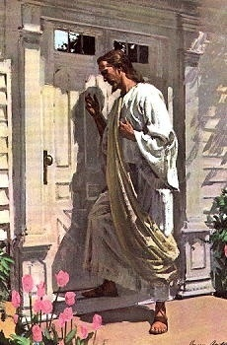
IV. APLICA:
¿Qué debo sentir al recibir estos conocimientos?
El deseo buscar siempre la unidad en la familia, en la sociedad y en la iglesia.
¿Deseas buscar la armonía?
¿Cuál es tu decisión?
V. CREA: ¿Qué haré para compartir esta lección la próxima semana? Crear oportunidades y compartir sobre como buscar la armonía. Amén

Slide 8
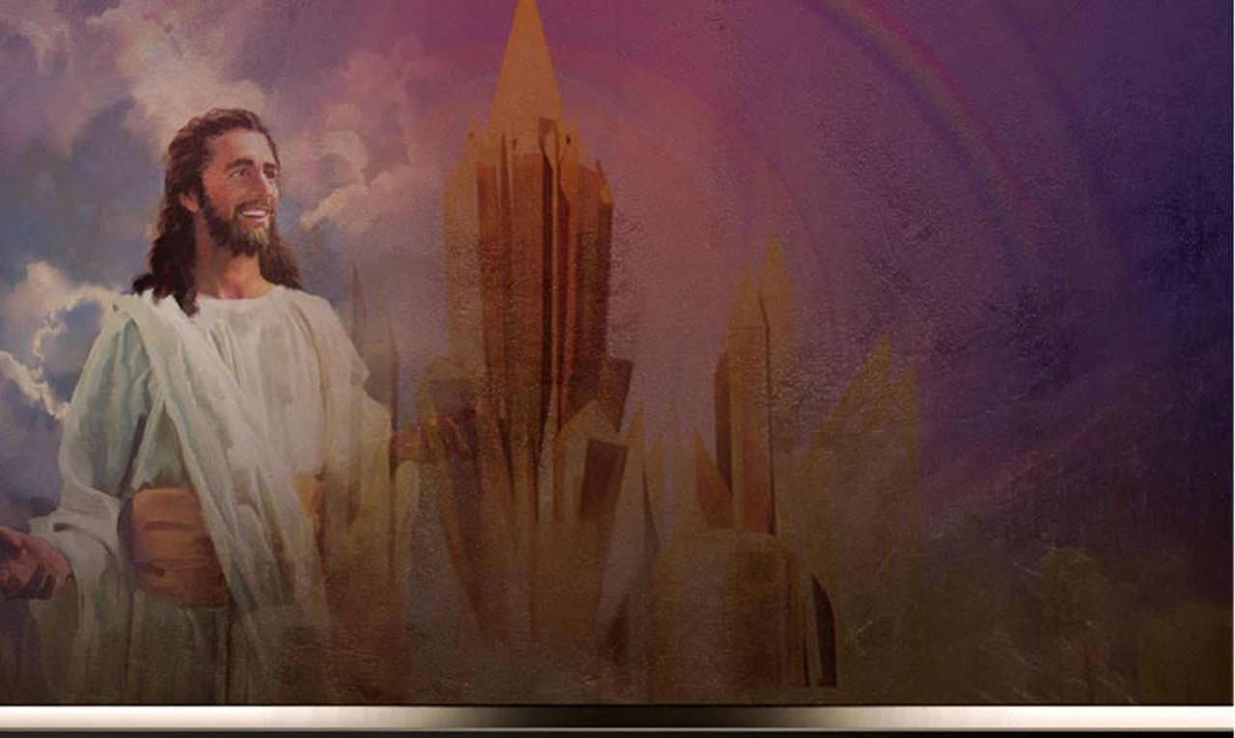

Créditos
DISEÑO ORIGINAL
Lic. Alejandrino Halire Ccahuana
http://decalogo-janohalire.blogspot.com/p/escuela-sabatica.html
Distribución
Recursos Escuela Sabática ©
Para recibir las próximas lecciones inscríbase enviando un mail a:
www.recursos-biblicos.com
Asunto: Lecciones en PowerPoint
RECURSOS BÍBLICOS
Recursos gratuitos
https://www.recursos-biblicos.com/2014/04/resumen-de-la-leccion-de-escuela-sabatica-para-segundo-trimestre-2014.html
https://es.slideshare.net/ahalirecc
Recursos
Escuela Sabática

